Slide 1

Towarzystwo Przyjaciół Ziemi Chrzanowskiej
50 lat tradycji!

Slide 2

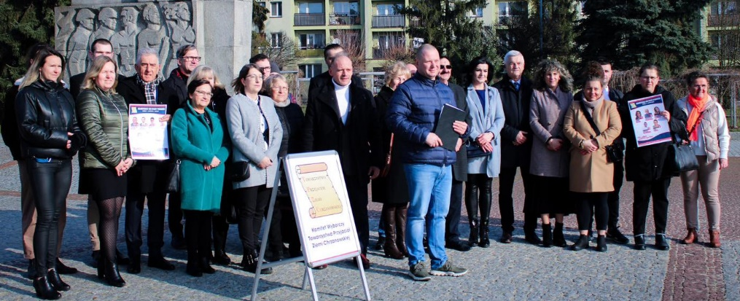
Poznajmy się!
Towarzystwo posiada kilkudziesięcioletnią historię
wpisującą się w różnego rodzaju przedsięwzięcia
na rzecz Mieszkańców Powiatu Chrzanowskiego.
Jest ono pełnoprawną jednostką zarejestrowaną
w Krajowym Rejestrze Sądowym, posiadającą Statut i Zarząd.
Prezes:
Stanisław Mikrut
I Wiceprezes:
Krystyna Raś
II Wiceprezes:
Marzena Jewuła
Skarbnik:
Rafał Turotszy
Sekretarz:
Łukasz Adamczyk
Członkowie Zarządu:
- Bożena Witold
- Jerzy Jura

Slide 3

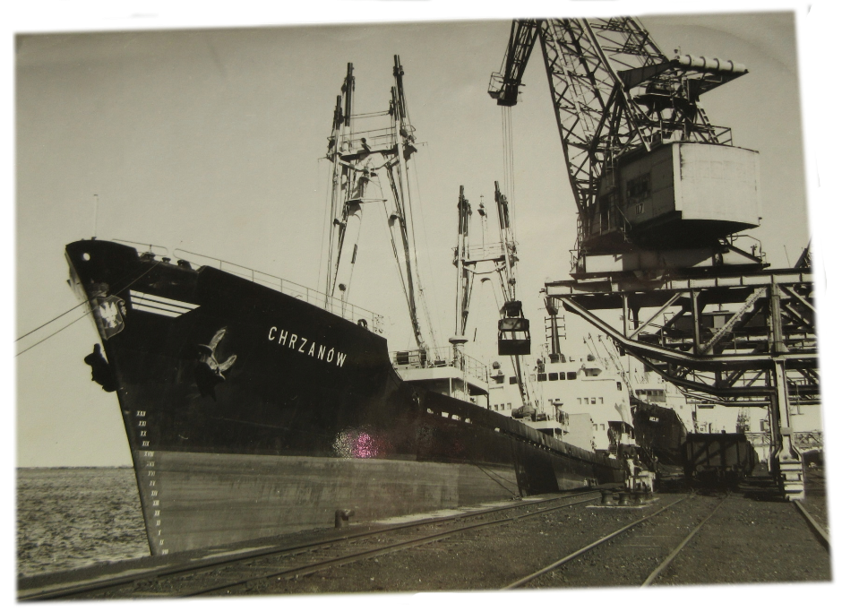
Słowo o nas…
Towarzystwo Przyjaciół Ziemi Chrzanowskiej zostało założone w 1973 roku przez osoby pełne pasji i chęci do działania na rzecz rozwoju okolic. Mijające lata pełne były różnorodnych aktywności przygotowywanych dla Mieszkańców.
Nie brakowało konkursów, wernisaży, publikacji, a nawet twórczości kinematograficznej, czy współpracy
z załogą statku m/s „Chrzanów”!

Slide 4

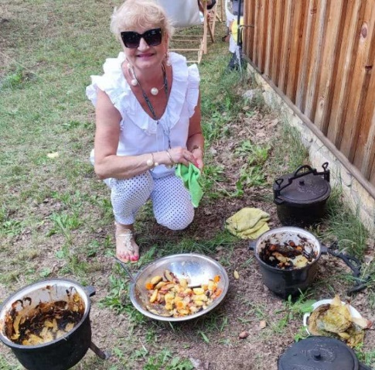
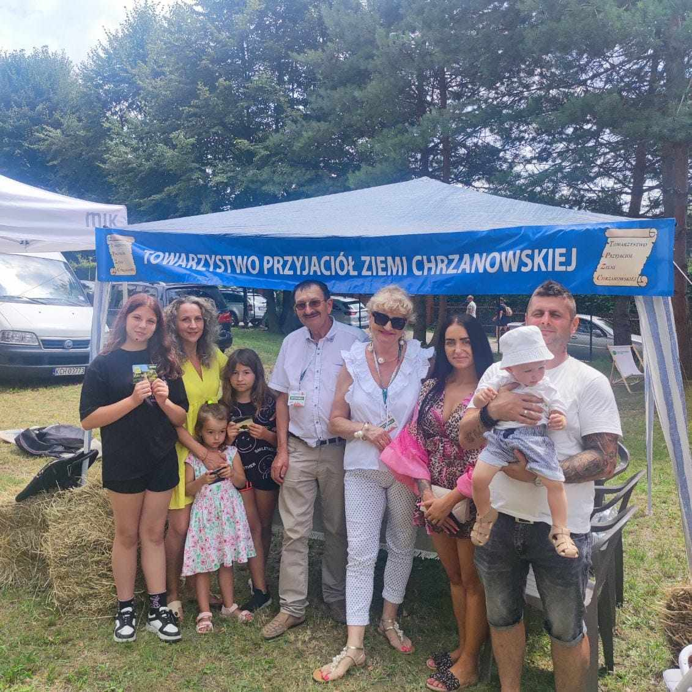
Reaktywacja…
Ostatnio zaprezentowaliśmy się podczas Festiwalu „Etnomania” na terenie Skansenu w Wygiełzowie.
Serwowaliśmy tradycyjne pieczone ziemniaki,
przy okazji dzieląc się pamiątkowymi magnesami, materiałami, wspomnieniami…
Przed nami jeszcze inne wydarzenia!
Nowym otwarciem dla Towarzystwa był rok 2006.
Wówczas Walne Zgromadzenie zdecydowało o dalszym kierunku działalności.
Organizowane były cykliczne imprezy poświęcone lokalnej kulturze, historii, kuchni. Owocna okazała się też aktorska współpraca z Teatrem Nowa Tradycja.
W 2018 r. Prezesem Towarzystwa został Stanisław Mikrut, który owocnie
spełnia się w tej roli po dziś dzień.

Slide 5



Misja!

Slide 6
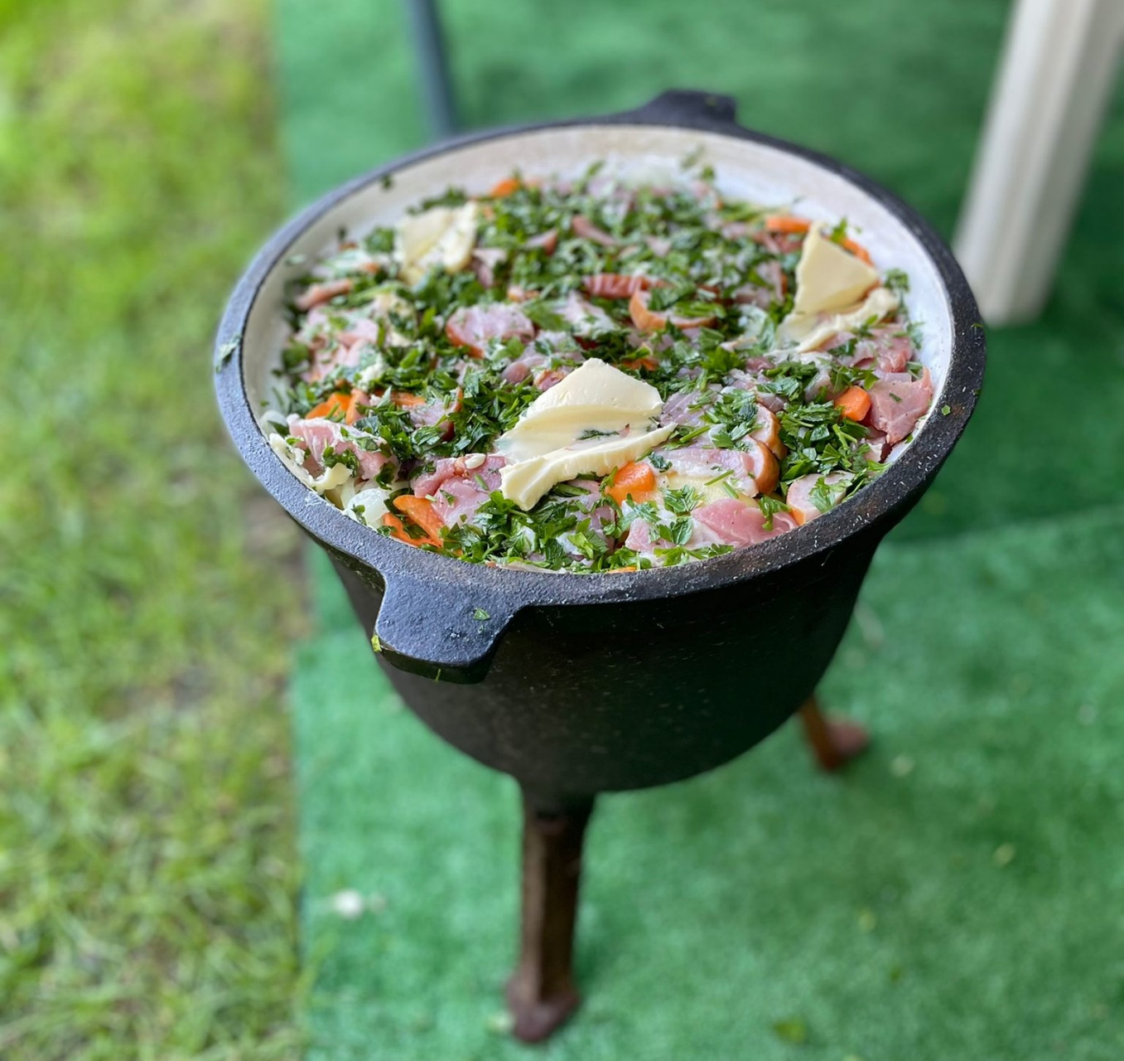
„Ziemniaki po Cabańsku”
Dzięki staraniom Członków Towarzystwa Przyjaciół Ziemi Chrzanowskiej, tradycyjna potrawa naszego regionu – „Ziemniaki po Cabańsku” –
dnia 17 stycznia 2011 r., decyzją Ministra Rolnictwa i Rozwoju Wsi, została wpisana na Listę Produktów Tradycyjnych, znajdując się wśród takich „sław” kulinarnych jak oscypek
czy obwarzanek krakowski.
Smacznego!

Slide 7
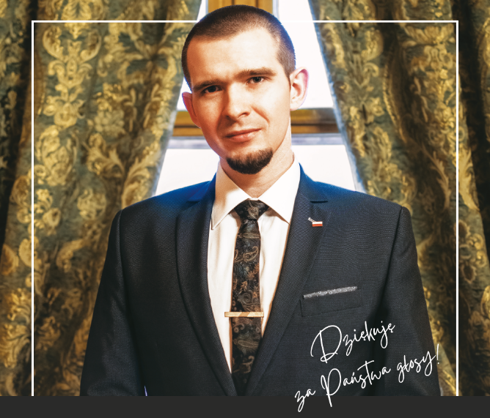
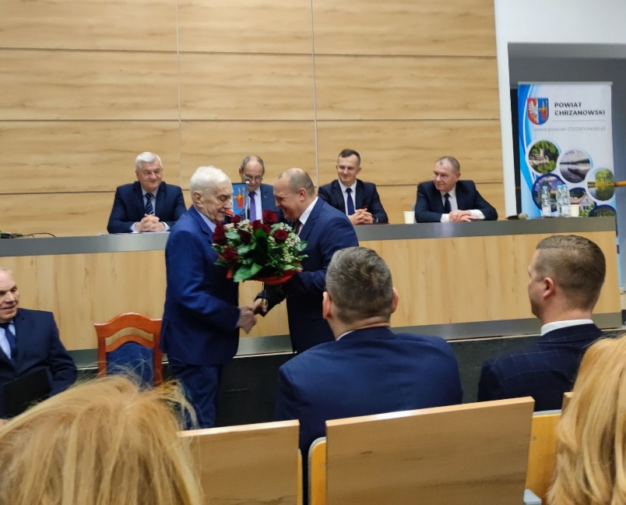
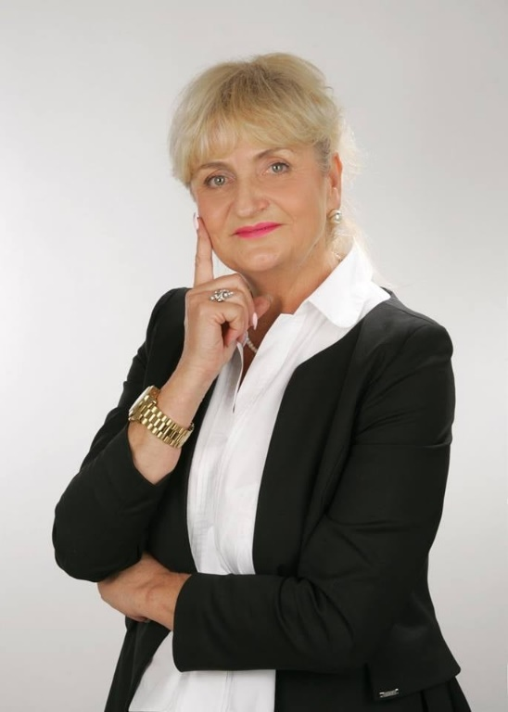
Towarzystwo wspiera też samorząd i deleguje kandydatów w wyborach.
Związani są z nami doświadczeni przedsiębiorcy, urzędnicy, ludzie kultury, pedagogowie, laureaci tytułu „Zasłużony dla Powiatu Chrzanowskiego”, Radni, Członek Zarządu Powiatu Chrzanowskiego, a nawet obecny Starosta – Bartłomiej Gębala.
Nasza Wiceprezes – Krystyna Raś – udziela bezpłatnych
porad dot. Ubezpieczeń Społecznych,
Zbigniew Klatka kieruje Teatrem Tradycja,
a Łukasz Bieniek pełni funkcję Radnego Rady Powiatu Chrzanowskiego.

Slide 8
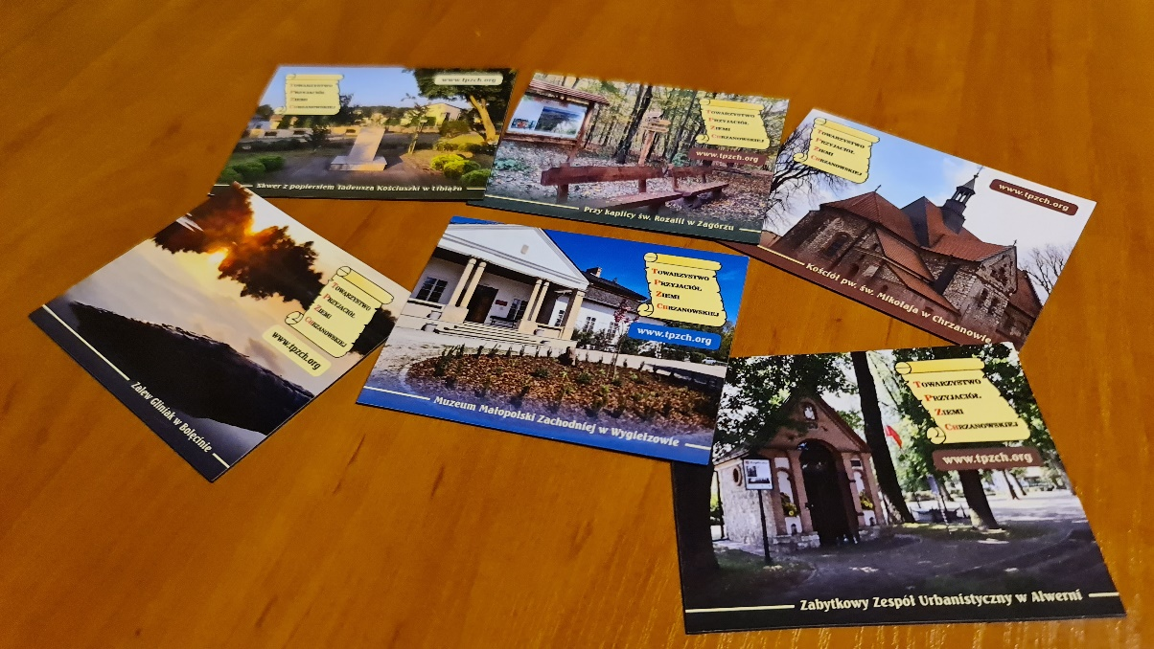
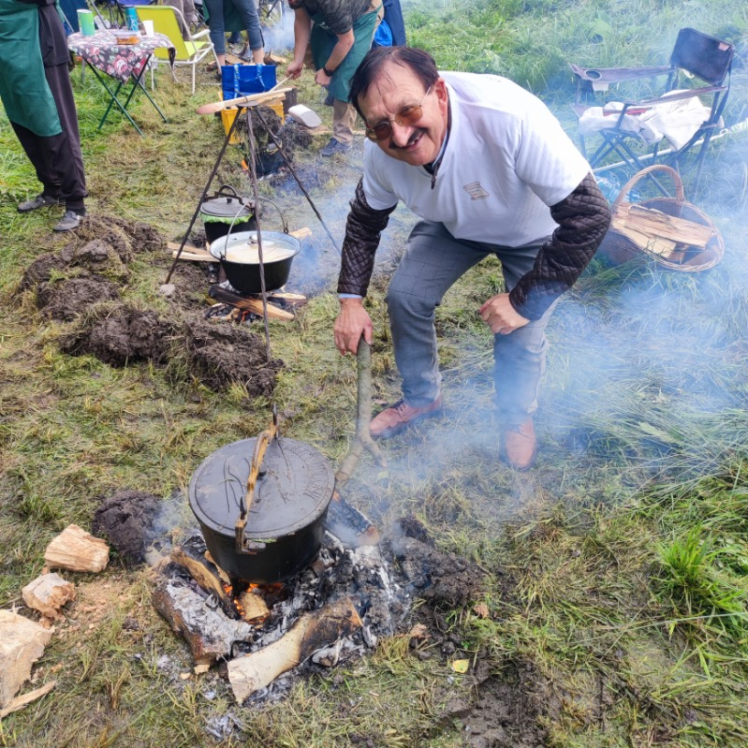
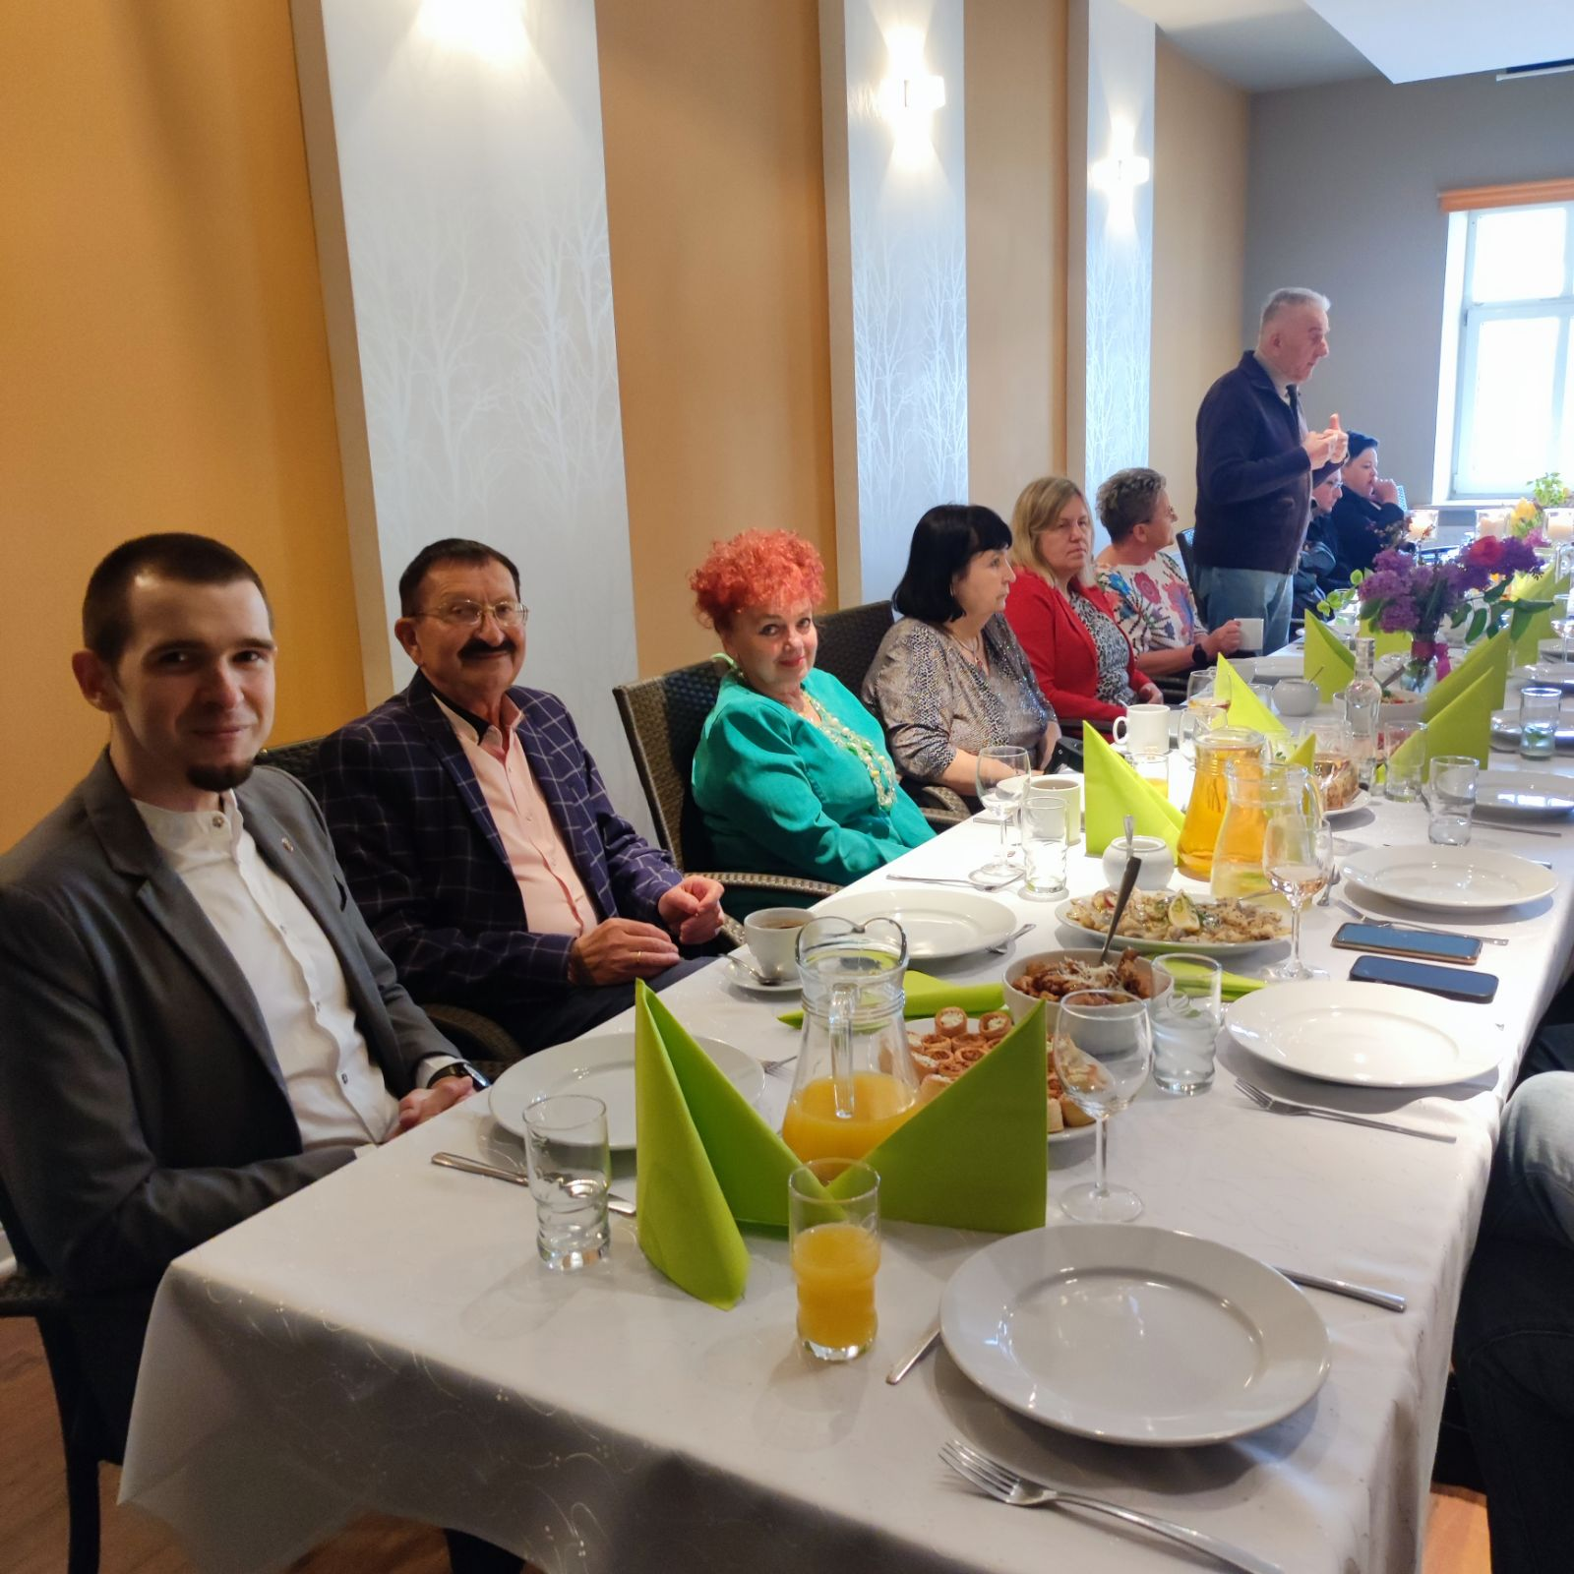
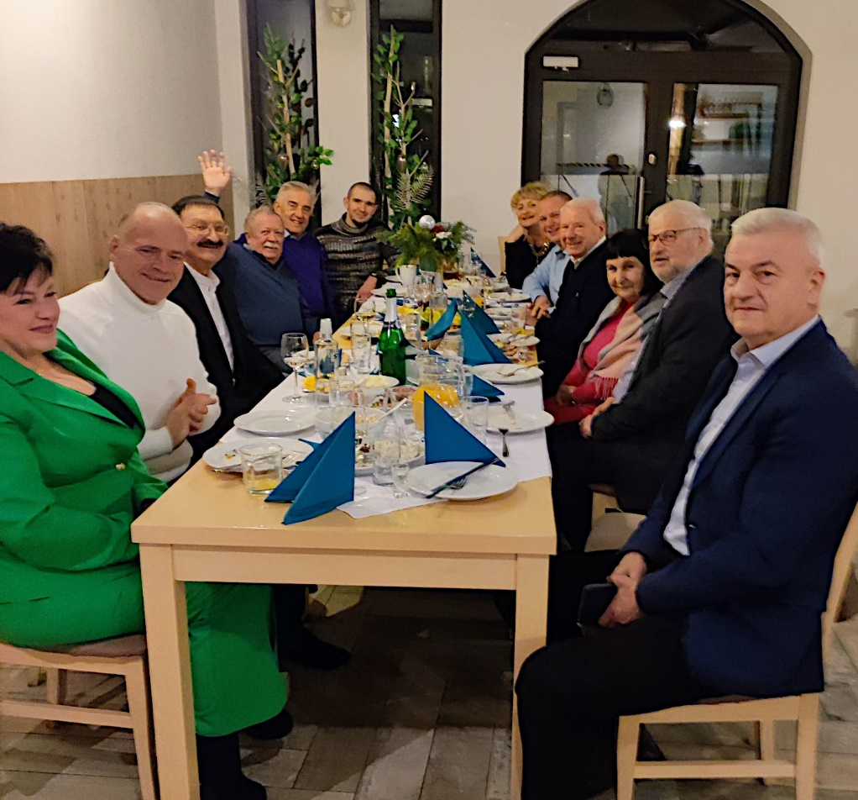
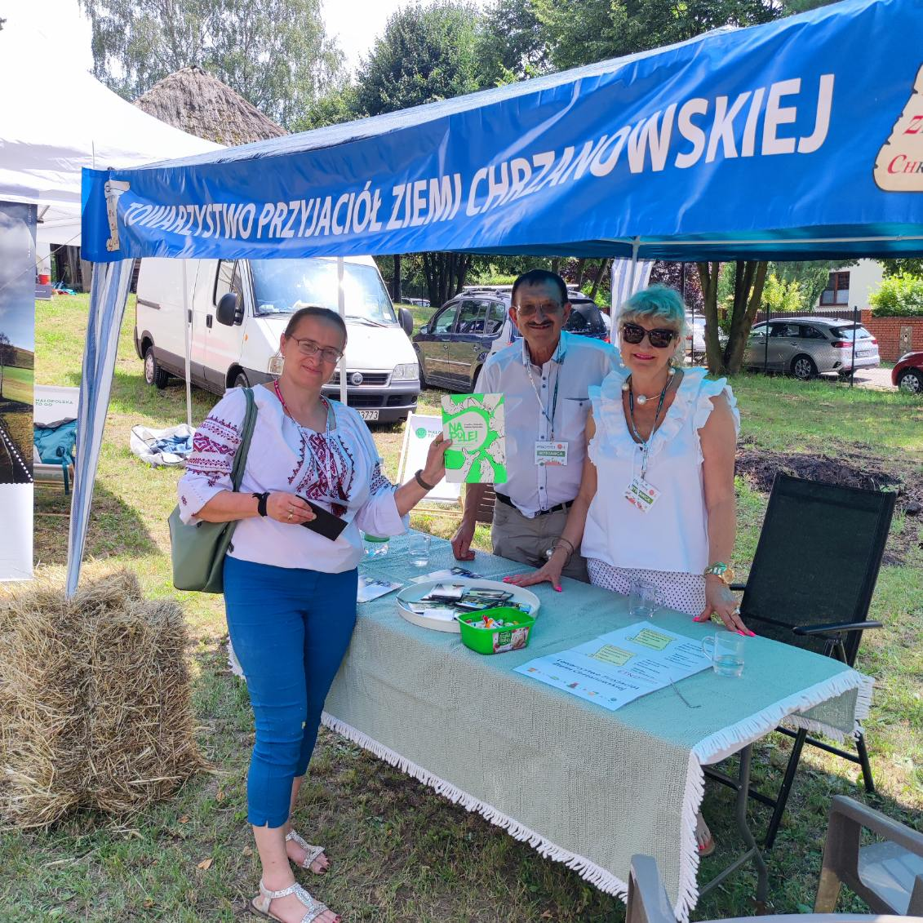

Slide 9
